Slide 1
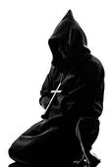
Martin Luthers Turmerlebnis
Vorher: Martin Luther als Mönch im Kloster
Nachher: Martin Luther macht eine Entdeckung

